Slide 1


PROYECTO “TaskControl”
TaskControl
PRESENTACIÓN CAPSTONE

Slide 2




PROYECTO “TaskControl”
Michael Cid
Diseño
Jefe de proyecto
Integrantes del equipo
Luciano Pino
Diseño de Software Desarrollador
Vania Vargas
Analista
Ingeniera de Software

Slide 3

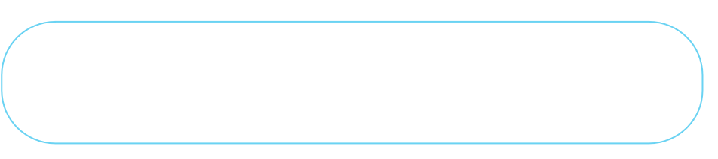
PROYECTO “TaskControl”
Descripción del proyecto
Situación Actual
La Mobiliaria se encuentra en proceso de innovación digital, por lo que ha decidido mejorar todos sus procesos. Estos procesos tienen alcances en Tareas de mantenimiento de equipos clima, obras civiles, luminaria, jardines, limpieza, etc. cada una de las actividades es realizada por distintos proveedores en edificios, tiendas a lo largo de todo el país.

Slide 4
PROYECTO “TaskControl”
Descripción del proyecto
Propuesta de solución
Se propone un software que permita gestionar , cada una de estas tareas de mantenimiento para todos sus segmentos y categorías de estos. que permita trazabilidad y generación de documentación estándar para un almacenamiento centralizado y persistente de las tareas de mantenimiento. También permite operar en online actividades del tipo Incidencias y Tareas Programadas en el mes. Con la capacidad de evidenciar y realizar el seguimiento al ciclo de vida de los procesos que conllevan estas tareas.

Slide 5

PROYECTO “TaskControl”
Objetivo General
Desarrollar un sistema de gestión de mantenimiento preventivo y correctivo que permita organizar, controlar y dar trazabilidad a las tareas realizadas por proveedores y colaboradores, incorporando carga de evidencias, programación mensual y generación de reportes.

Slide 6
PROYECTO “TaskControl”
Objetivo especifico
Diseñar e implementar un mantenedor de tareas que permita registrar, actualizar y asignar actividades; desarrollar un módulo de reportería y seguimiento para visualizar el avance mediante indicadores; y construir una aplicación basada en React, FastAPI y Supabase que respalde los procesos de carga de evidencias, programación y validación de tareas

Slide 7

PROYECTO “TaskControl”
Cronograma para el desarrollo del proyecto
Fase 1 :
Análisis
Fase 2 : Desarollo
Fase 3 :
Cierre
Fecha inicio:
12 - 08 -2025
Fecha termino:
29 - 08 - 2025
Fecha inicio:
09 - 09 - 2025
Fecha termino:
14 - 10 - 2025
Fecha inicio:
14 - 11 -2025
Fecha termino:
21 - 11 - 2025

Slide 8

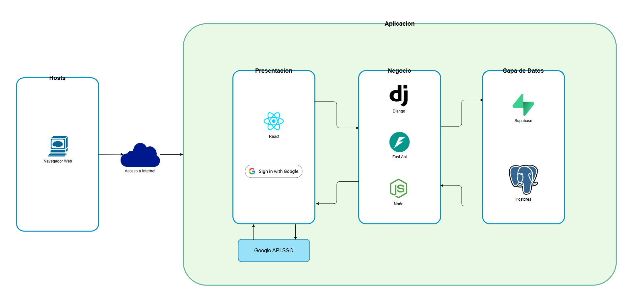
PROYECTO “TaskControl”
Arquitectura del Software

Slide 9

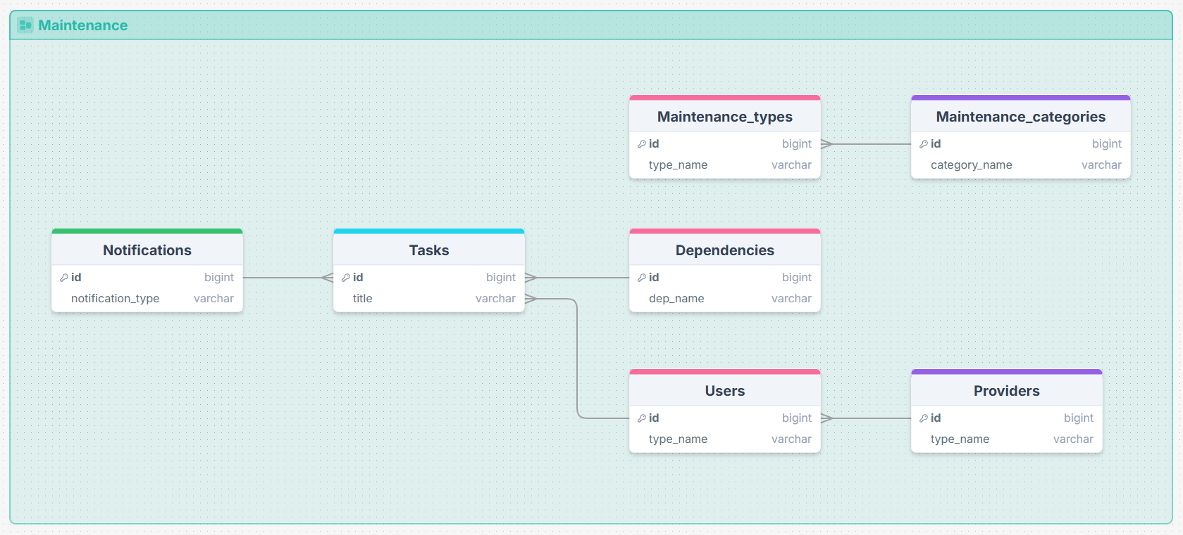
PROYECTO “TaskControl”
Modelo de Datos

Slide 10












PROYECTO “TaskControl”
Tecnologías utilizadas
Frontend
Backend
Bases de datos

Slide 11

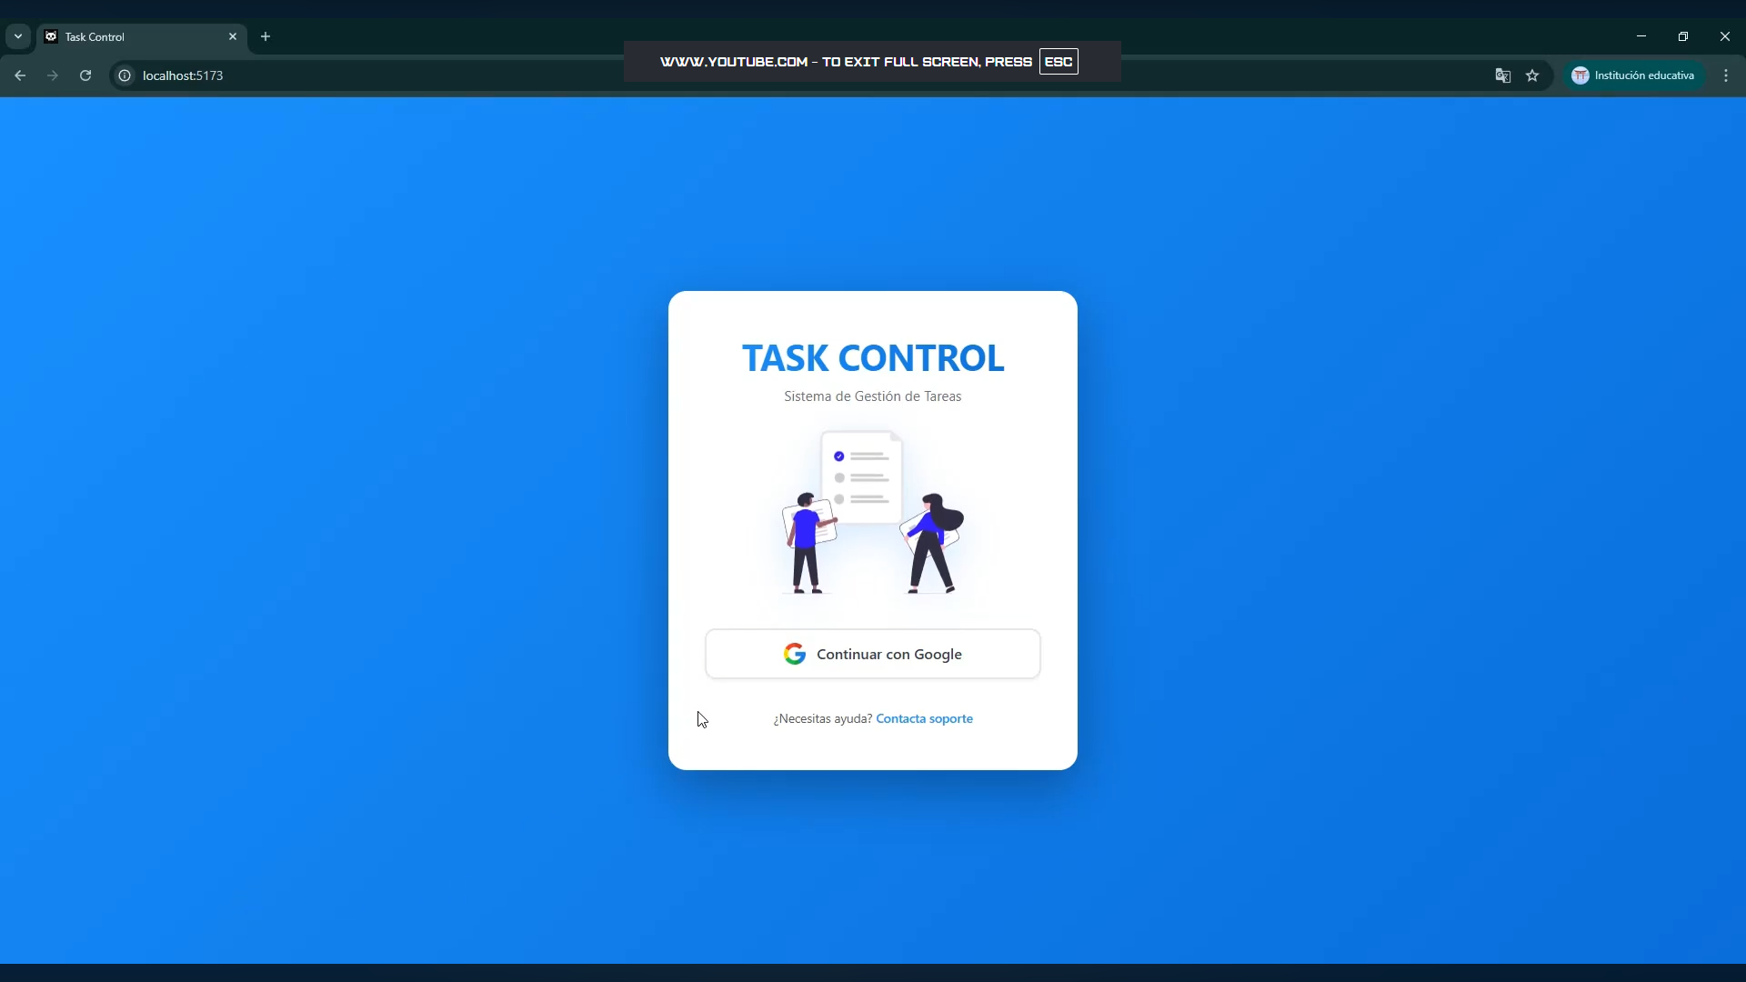
PROYECTO “TaskControl”

Slide 12

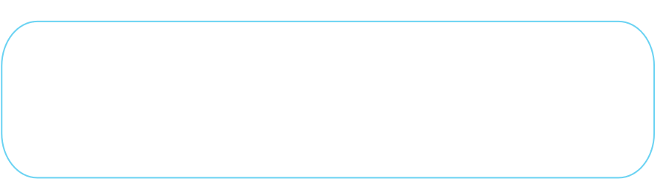
PROYECTO “TaskControl”
Resultados obtenidos
Servicio a la medida que cumple con los objetivos del negocio.
Retorno de inversión.
Centralización y normalización de datos.
Mejora en los tiempos de operación.

Slide 13
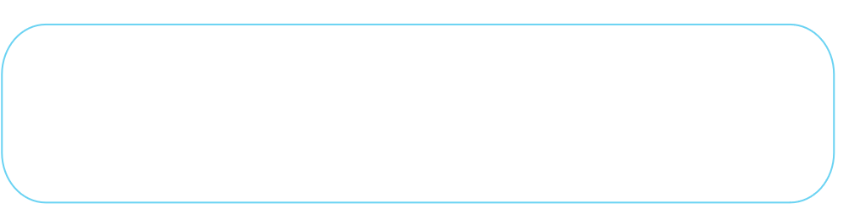
PROYECTO “TaskControl”
Obstáculos presentados durante el desarrollo
Dificultad en el desarrollo de diseño de la interfaz gráfica.
Realizar mejoras en el modelo de datos.
Tiempos de desarrollo.
Rediseño en el modelo arquitectónico.

Slide 14

PROYECTO “TaskControl”
¡Gracias!

